Slide 1

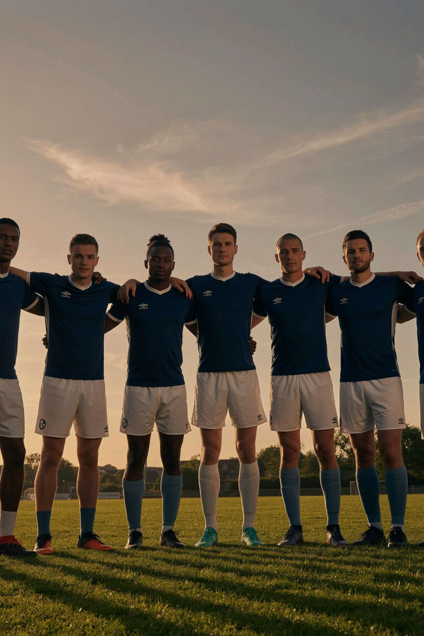

CoViS Modul 4
Suočavanje sa nasiljem
u sportu
Bezbednost, podrška, oporavak i ponovno uspostavljanje kontrole posle nasilja
Notes:
Otvorite jednostavnom porukom: ovaj modul govori o ranom prepoznavanju zabrinutosti, a ne o dokazivanju krivice.

Slide 2

Suočavanje sa nasiljem
Kako reagovati, potražiti podršku i oporaviti se posle incidenta
Ovaj modul razmatra šta se dešava posle iskustva nasilja i kako sportisti, saigrači, treneri i sportske organizacije mogu odgovarajuće da reaguju.
Bezbednost
Podrška
Poverenje
Oporavak
Pristup pomoći
Ključni fokus: Bezbednost • Podrška • Poverenje • Oporavak • Pristup pomoći

Slide 3
Šta se dešava posle incidenta?
Ljudi mogu veoma različito reagovati na nasilje.
Sportista može doživeti:
Strah
Bes
Stid ili neprijatnost
Zbunjenost
Krivica
Gubitak poverenja
Smanjena motivacija
Osećaj nesigurnosti u sportskom okruženju
Ne postoji jedna „ispravna“ reakcija.
Različite reakcije ne određuju koliko je iskustvo bilo ozbiljno.

Slide 4

Neposredna reakcija: šta je prvo?
Posle incidenta prioritet su bezbednost i podrška. Pet ključnih koraka:
01
02
03
Obezbediti bezbednost
Sačuvati relevantne informacije
Potražiti podršku
Udaljiti se iz nebezbedne situacije kada je to moguće.
Sačuvati poruke, snimke ekrana ili osnovne informacije o incidentu kada je to prikladno i bezbedno.
Razgovarati sa osobom kojoj verujete.
04
05
Razmotriti mogućnosti prijavljivanja
Praćenje i nastavak podrške
Razumeti koji su dostupni putevi prijavljivanja.
Podrška može biti potrebna i posle prvog razgovora.
Zapamtite: bezbednost je prva.

Slide 5
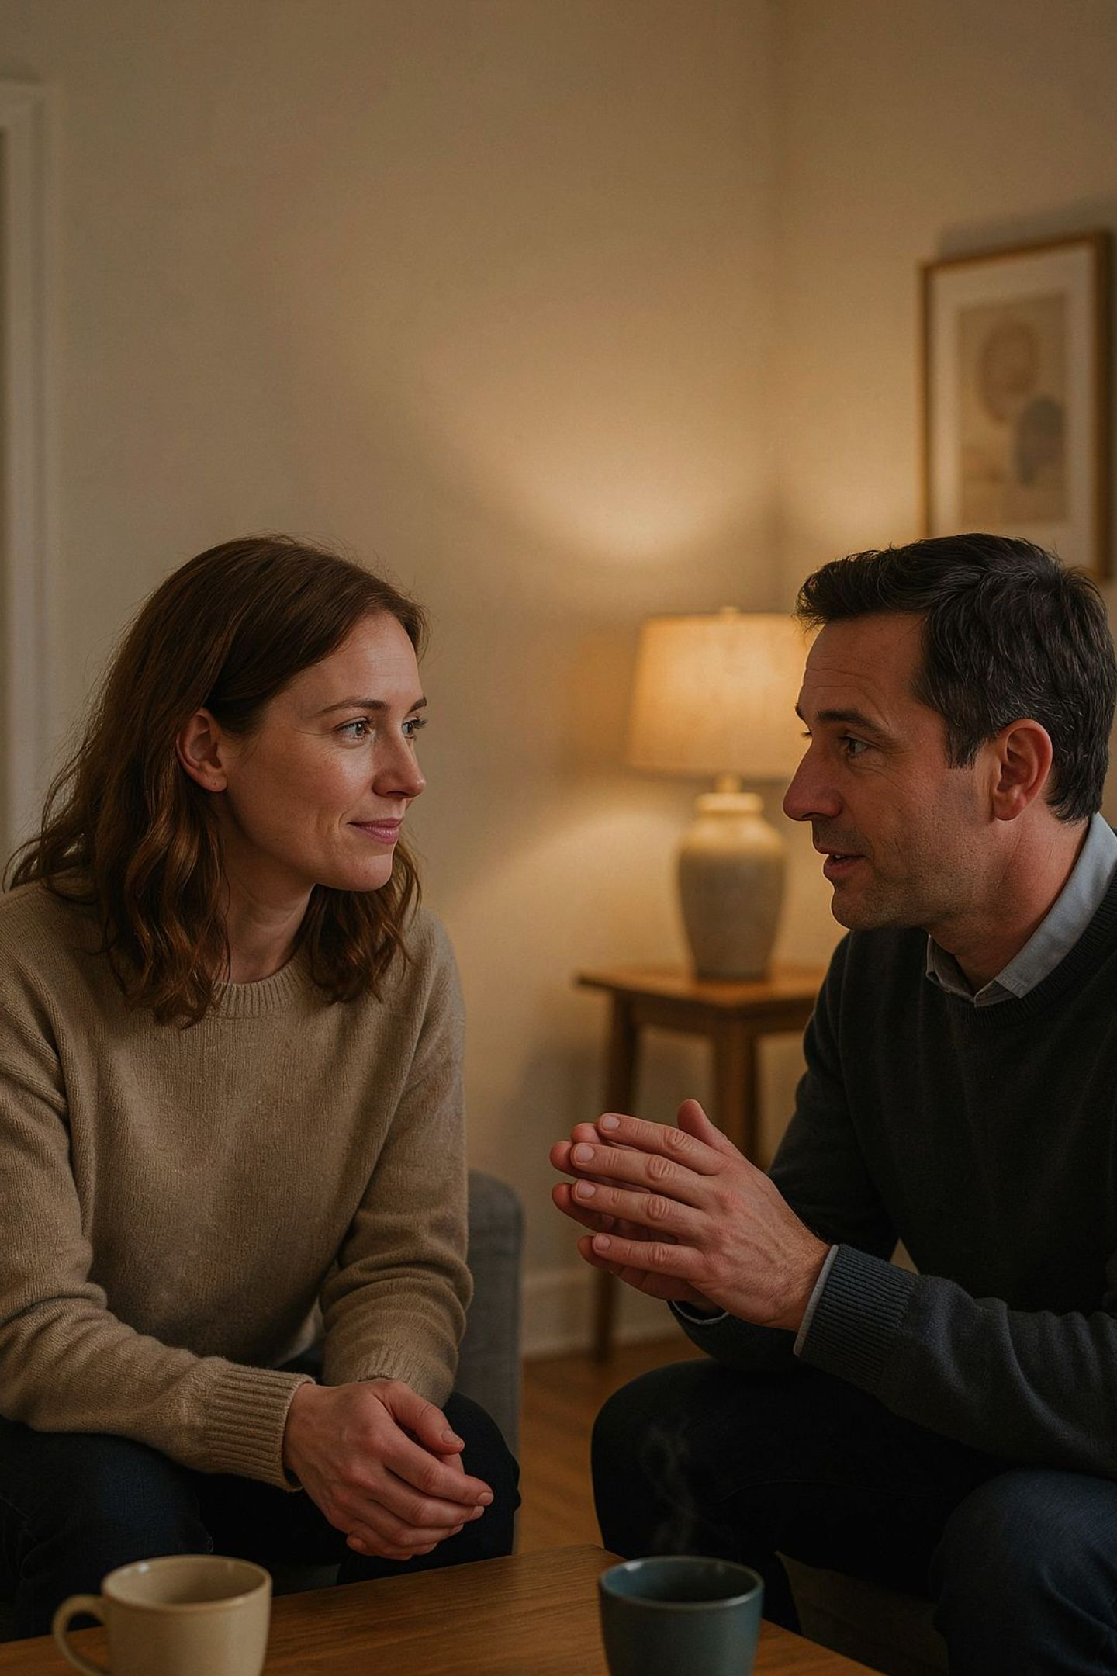

Kako podržati sportistu
Kada vam sportista govori o nasilju:
URADITI:
NE RADITI:
✓ Slušajte
✓ Shvatite zabrinutost ozbiljno
✓ Ostanite smireni
✓ Poštujte potrebe osobe
✓ Pitajte kako možete pomoći
✓ Pomozite joj da dođe do odgovarajuće podrške
✗ Kriviti
✗ Osuđivati
✗ Umanjivati iskustvo
✗ Pritiskati osobu da vam kaže sve
✗ Obećavati ishode koje ne možete garantovati
✗ Pokušavati da sami istražujete situaciju
Vaša prva uloga je da pružite podršku — ne da istražujete.

Slide 6
Osobe od poverenja i mreže podrške
Kome sportista može da se obrati?
Unutar sporta:
Izvan sporta:
Saigrač od poverenja
Trener ili član osoblja od poverenja
Osoba/službenik za safeguarding
Predstavnik kluba ili federacije
Medicinsko ili psihološko osoblje
Član porodice
Prijatelj ili odrasla osoba od poverenja
Psiholog ili savetnik
Zdravstveni radnik
Specijalizovana služba podrške
Razmislite:
Ko su ljudi sa kojima bih se osećao/la bezbedno da razgovaram?
Važno je imati više od jedne mogućnosti.

Slide 7
Oporavak je proces
Oporavak je različit za svaku osobu.
Ne postoji: FIKSNI vremenski okvir. Jedan ispravan način oporavka.
Podrška treba da pomogne sportisti da ponovo stekne:
BEZBEDNOST
KONTROLA
„Osećam se zaštićeno.“
„Moj glas i moji izbori su važni.“
POVERENJE
SAMOPOUZDANJE
„Znam da postoje ljudi koji će me podržati.“
„Mogu da učestvujem bez osećaja da me okrivljuju ili osuđuju.“
Ne vršite pritisak na nekoga da „nastavi dalje“.

Slide 8
Povratak sportu
Povratak treningu ili takmičenju može biti važan deo oporavka — ali treba da se odvija na način koji podržava bezbednost i dobrobit sportiste.
Kada je prikladno, podrška može uključivati:
Prilagođavanje treninga
Dodatni nadzor
Pristup osobi od poverenja
Jasnu komunikaciju
Kontinuirano praćenje
Stručnu podršku kada je potrebna
Ključni princip: Sportista ne treba da bira između dobijanja podrške i nastavka bavljenja sportom koji ceni.

Slide 9
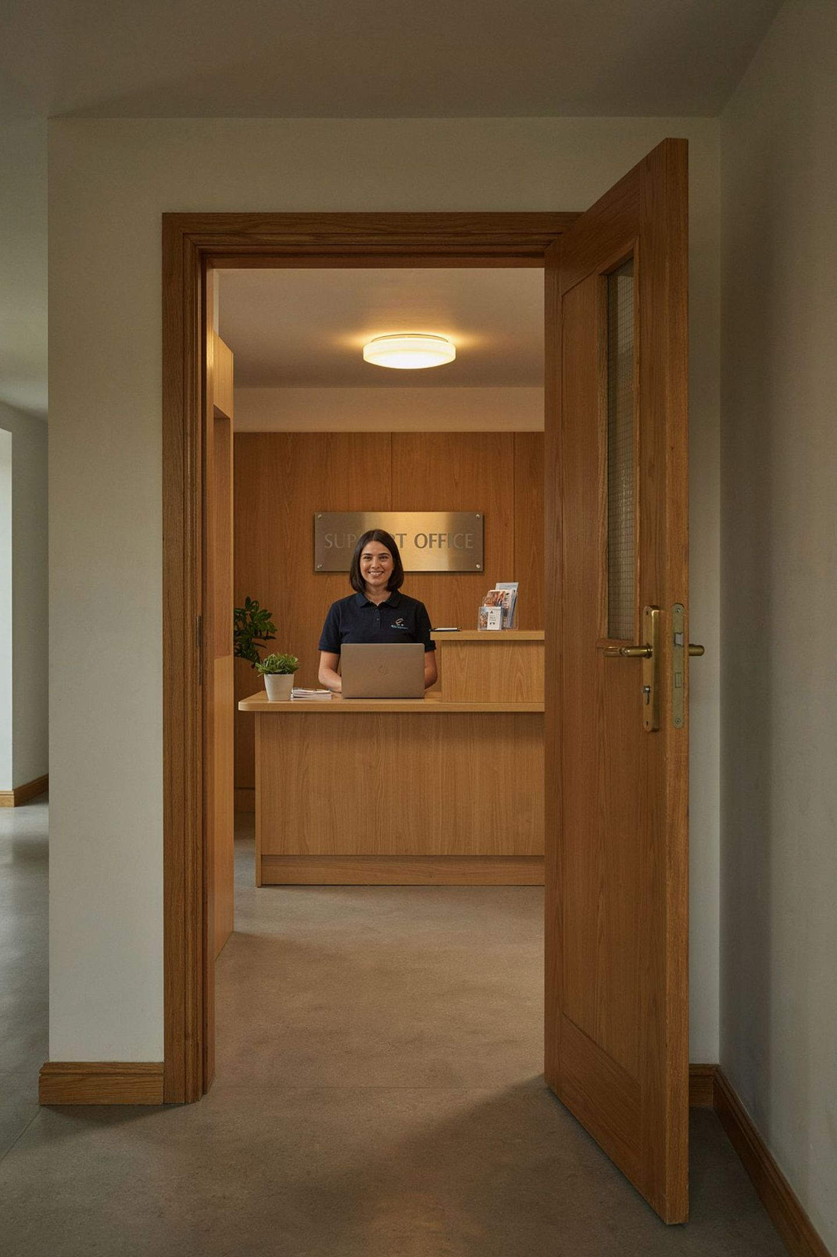




Gde sportista može pronaći podršku?
Podrška može doći od:
SPORTSKE ORGANIZACIJE
Osoba/službenik za safeguarding · Imenovana kontakt osoba · Osoblje od poverenja · Klub/federacija · Medicinsko ili psihološko osoblje
SPOLJNA PODRŠKA
Psihološko savetovanje/usluge · Zdravstveni radnici · Specijalizovane organizacije za podršku · Službe za zaštitu dece, kada je primenljivo · Nadležni javni organi
CoViS PLATFORMA
Informacije o podršci · Kontakti po zemljama · Smernice za prijavljivanje · Dostupni putevi podrške
Ako prva osoba ne pomogne, potražite drugi odgovarajući izvor podrške.

Slide 10
Zapamtite 5 principa
01
02
03
BEZBEDNOST
SLUŠANJE
PODRŠKA
Zaštititi osobu od dalje štete.
Slušati bez osuđivanja.
Pomoći osobi da dođe do odgovarajuće pomoći.
04
05
IZBOR I KONTROLA
PRAĆENJE
Uključiti osobu u odluke kad god je moguće.
Podrška treba da se nastavi kada je potrebna.

Slide 11
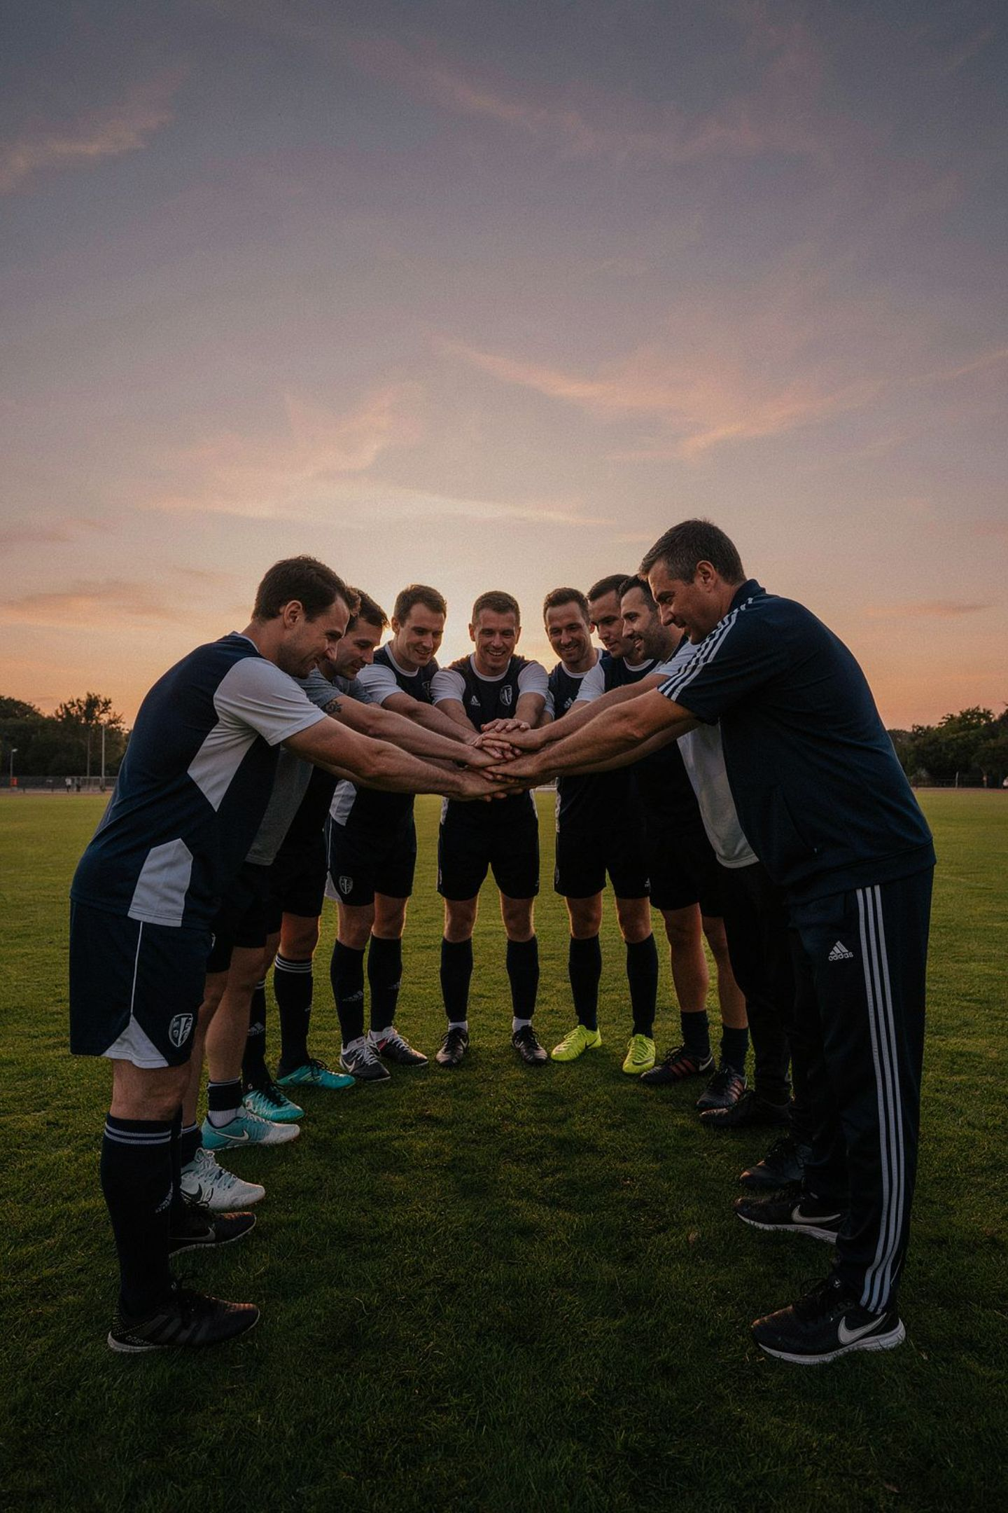
Za efikasno suočavanje sa nasiljem u sportu
Ne morate se sami nositi sa nasiljem.
Slušajte. Shvatite zabrinutost ozbiljno. Potražite podršku.
Zajedno, sportisti, treneri, saigrači i sportske organizacije mogu stvarati bezbednija i podržavajuća sportska okruženja.

Slide 12
Finansirano sredstvima Evropske unije. Izneti stavovi i mišljenja pripadaju isključivo autoru/autorima i ne odražavaju nužno stavove Evropske unije ili Evropske izvršne agencije za obrazovanje i kulturu (EACEA). Ni Evropska unija ni EACEA ne mogu se smatrati odgovornima za njih.

